Slide 1
ESCUELA NORMAL DE EDUCACION PREESCOLAR
Licenciatura en educación preescolar
Ciclo escolar 2020- 2021
“Cuadro sinóptico”
Gestión Educativa Centrada En La Mejora Del Aprendizaje
Maestra: Fabiola Valero Torres
Briseida Guadalupe Medrano Gallegos #11
7to semestre sección B
28 de septiembre del 2021

Slide 2
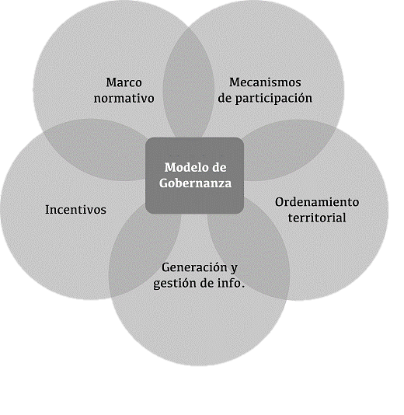
Cuadro sinóptico
GESTIÓN EDUCATIVA
Gobernanza: lograr un desarrollo económico social e institucional, para promover un equilibrio del estado, sociedad civil y economía
Una transformación de manera horizontal con mayor participación social
Gobernabilidad: Es la capacidad de la participación social civil
Centra en la creación y consolidación de la capacidad de gobernar
La formación de los ciudadanos con capacidad de decisión colectiva que influye en el entorno social
Los métodos por titulares del poder son elegidos, controlados y remplazados
La capacidad del Gobierno de administrar los recursos y políticas
El respeto de los ciudadanos que regulan las interacciones económicas y sociales
Procesos mediante los actores políticos y sociales llevan a cabo practicas de intercambio, coordinación, control y adopción en sistemas democráticos
Tomar acuerdos sobre un convivencia, los derechos y las obligaciones
Regulación de la sociedad y medida participa de los actores sociales en toma decisiones
La gobernanza escolar es una transformación y formación de la institución
Practicas de gestión, de organización y planificación para generar escenarios de innovación e investigación para el aprendizaje en ambientes protésicos
Para crear alternativas de solución sufrientes, atinadas y puntuales para administrar la sociedad
Es la capacidad de intervinientes para llevar un buen gobierno ( las reglas definidas)
La capacidad de los actores para un buen gobierno
Apareció una nueva solución que lleva por nombre “nueva gestión publica”
Restablecer la gobernabilidad perdida
Objetivo de mejorar la toma de decisiones a partir de instrumentos de medición y evaluación

Slide 3
REFENCIAS:
Carro Martínez Norma (2018) Capítulo 6. Un acercamiento a cuestiones básicas de la gobernanza. Concepto polisémico y su relación con la educación: Autonomía de gestión/gobernanza en: Nava Avilés María Verónica (Coordinadora) (2018) Gestión escolar, liderazgo y gobernanza. Construcciones, deconstrucciones y retos en instituciones de educación obligatoria, Administración Federal de Servicios Educativos en el Distrito Federal Secretaría de Educación Pública, México
https://cafge.files.wordpress.com/2018/06/l-gestion-escolar-liderazgo-y-gobernanza-2.pdf

